Slide 1
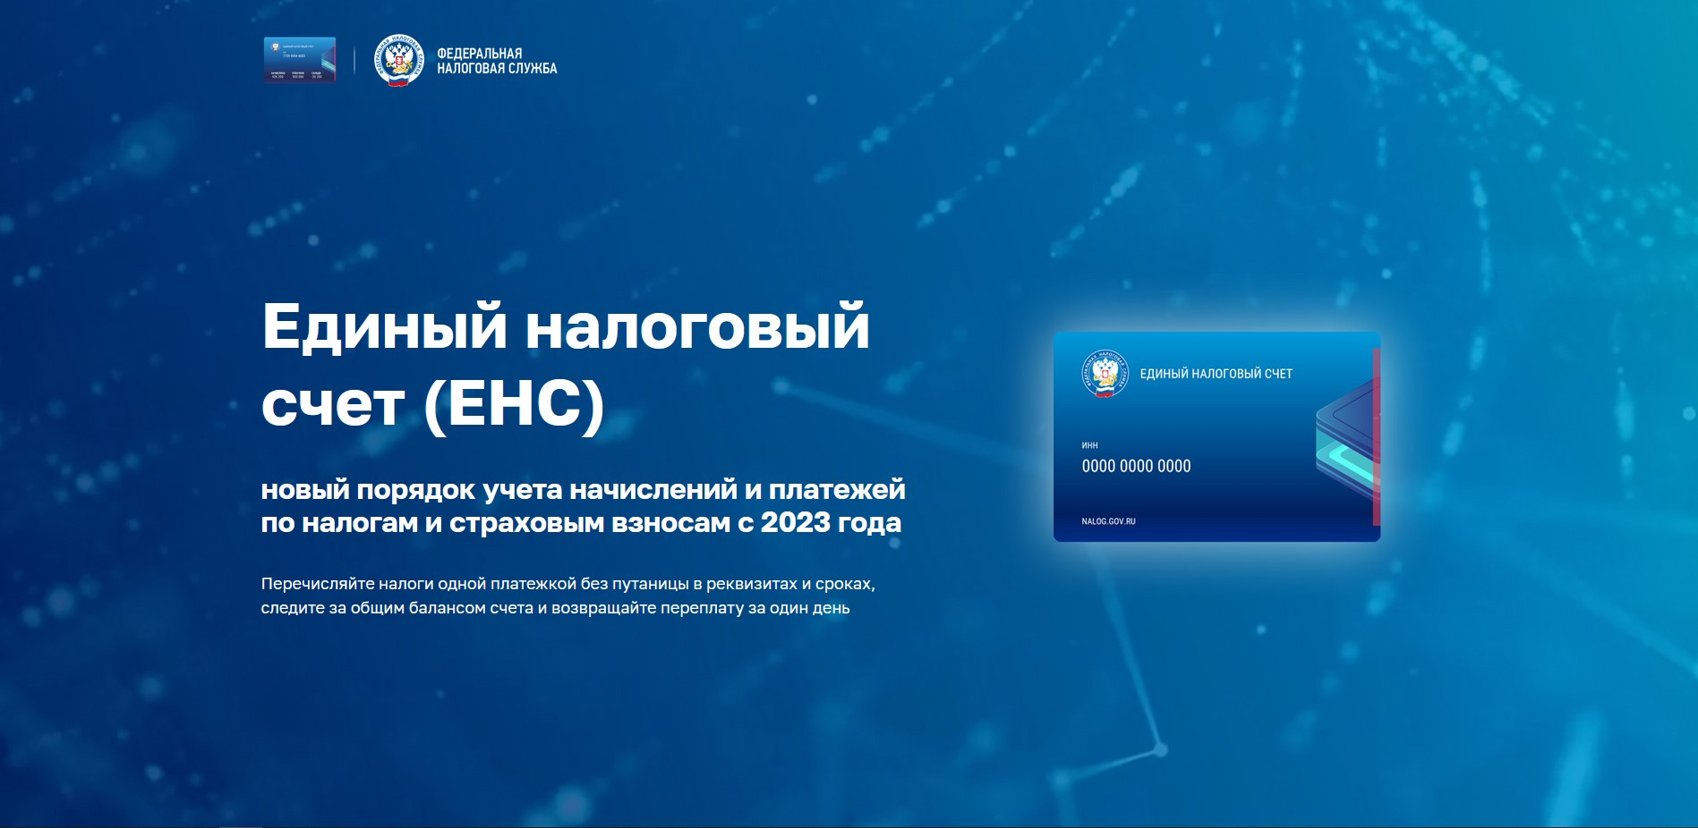
Цифровая экосистема ФНС России

Slide 2

Завершение переходного периода, связанного с внедрением ЕНС
2023 год
2024 год
31 декабря 2023 заканчивается переходный период, связанный с внедрением ЕНС
с 1 января 2024 года можно представлять ТОЛЬКО уведомление об исчисленных налогах.
Уплата авансовых платежей, вместо подачи уведомлений
п. 12 ст. 4 Федерального закона от 14.07.2022 № 263-ФЗ
Уведомление подается по форме, утверждённой приказом ФНС России от 02.11.2022 № ЕД -7-8-/1047@
Для исключения ошибок, введены контрольные соотношения
Пени за ошибки в уведомлениях не начисляются если на ЕНС достаточно средств для погашения обязанности по уплате налогов.
Постановление Правительства Российской Федерации от 29.03.2023 № 500
Автозаполнение в учетных (бухгалтерских) системах и Личном кабинете
Для ИП предусмотрено использование неквалифицированной электронной подписи, при отправке из Личного кабинета

Slide 3
Промежуточные итоги переходного периода, связанного с внедрением ЕНС
Сократилось количество ошибок
в начале 2023 года - 13%
в сентябре - 3,3 %
91,7 %
сдают уведомления
8,3 %
пользуются платежками

Slide 4
Ошибки в уведомлении и их последствия
Что делать?
Ошибка
Последствия
не указаны или указаны несуществующие обязательные реквизиты (КБК, ОКТМО, КПП, период и т.д)
уведомление не пройдет контроль и не будет принято налоговым органом
деньги не будут распределены по бюджетам, что приведет к начислению пени
подать новое уведомление с корректными реквизитами
указаны неверные реквизиты (КБК, ОКТМО, КПП, период, сумма)
сформируется начисление с неверными реквизитами, с последующим его погашением из ЕНП
«обнулить» старое уведомление (повторить реквизиты, а в сумме указать «0») и подать новое с верными реквизитами. Если ошибка в сумме повторите реквизиты, а в сумме указать верное значение

Slide 5
Ошибки бухгалтера и их последствия
Ошиблись в сумме.
Что делать?
п.5 ст. 11.3 НК РФ
обязательность камеральной налоговой проверки по декларациям на уменьшение при срабатывании контрольных соотношений
С 1 октября 2023
уточнить сумму к увеличению
подать уточненную декларацию с увеличенной суммой налога и доплатить разницу с учетом пени можно в любой момент.
уточнить сумму к уменьшению
подать декларацию к уменьшению до 28-го числа. Изменения отразятся на ЕНС сразу, не дожидаясь окончания камеральной налоговый проверки.
если не успеете подать корректировку к уменьшению до срока уплаты, до окончания камеральной налоговой может числиться задолженность и начисляться пени.

Slide 6
Уведомления с отрицательными значениями
Такое уведомление подается только по УСН и НДФЛ по доходам от предпринимательской деятельности за полугодие и девять месяцев к их уменьшению.
Если авансовый платеж по налогу за отчетный период, рассчитанный нарастающим итогом, меньше его суммы за предыдущий период. При этом авансовый платеж за отчетный период к уменьшению не должен превышать ранее исчисленные суммы подлежащих уплате авансовых платежей. Такой платеж с отрицательным значением указывается в строке «Сумма налога, авансовых платежей по налогу, сбора, страховых взносов» уведомления.
Период | Сумма аванса нарастающим итогом с начала налогового периода | Срок сдачи уведомления | Сумма в уведомлении по строке 4
1 квартал | 100 | 28.04 | 100
полугодие | 400 | 28.07 | 300
9 месяцев | 250 | 28.10 | -150
Пример: налогоплательщик
применяет УСН с объектом налогообложения в виде «доходы, уменьшенные на величину расходов».

Slide 7
Сроки уплаты и подачи уведомлений по НДФЛ в декабре 2023 года
23 ноября–22 декабря 2023
отчетный период
23–31 декабря 2023
отчетный период
УВЕДОМЛЕНИЕ
НДФЛ
Не позднее
25 декабря 2023
СРОК ПОДАЧИ УВЕДОМЛЕНИЯ
УВЕДОМЛЕНИЕ
НДФЛ
Не позднее
29 декабря 2023
СРОК ПОДАЧИ УВЕДОМЛЕНИЯ
УПЛАТА
НДФЛ
Не позднее
28 декабря 2023
СРОК УПЛАТЫ
УПЛАТА
НДФЛ
Не позднее
29 декабря 2023
СРОК УПЛАТЫ
В 2023 году можно подать уведомление об исчисленных суммах по НДФЛ до истечения 12 декабря 2023

